Slide 1
Diagnóstico territorial
Plan de Desarrollo Concertado
Comas, 25 de Agosto de 2022

Slide 2
Dimensión Sociodemográfica

Slide 3
Dimensión Sociodemográfica
POBLACIÓN

Slide 4
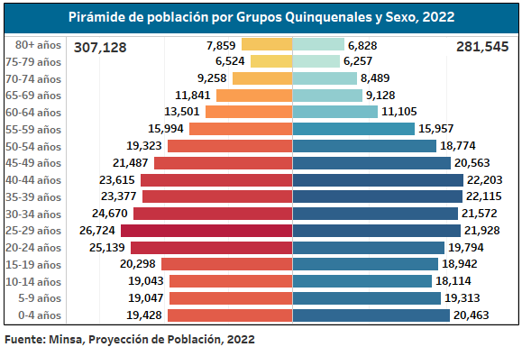
Población proyectada según edades quinquenales

Slide 5
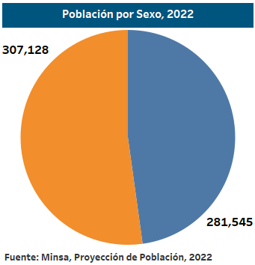
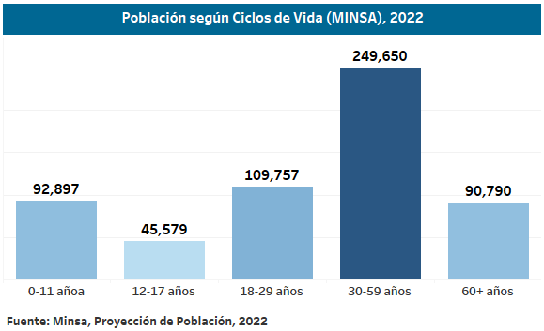
Población proyectada según sexo y ciclos de vida

Slide 6
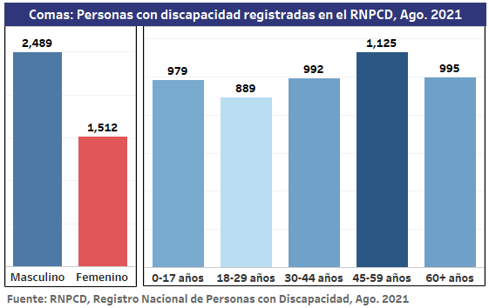
Personas con discapacidad inscritas en el RNPCD

Slide 7
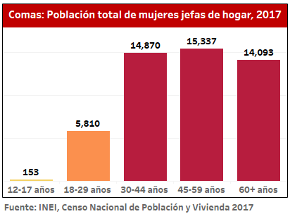
Mujeres jefas de hogar

Slide 8
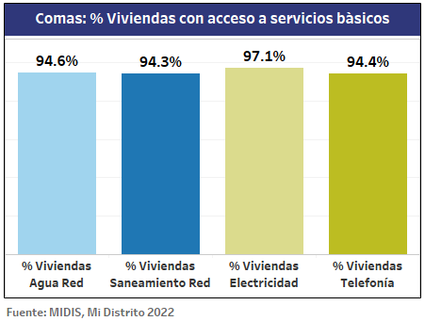
Viviendas con acceso a servicios básicos

Slide 9
Dimensión Sociodemográfica
SALUD

Slide 10
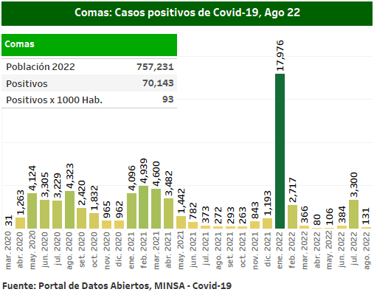
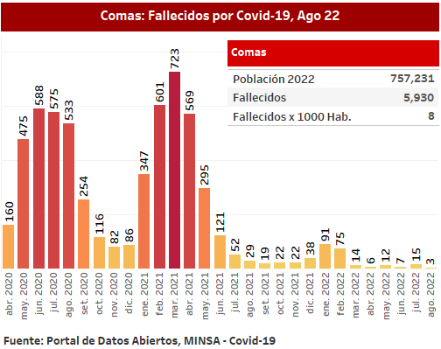
Positivos y fallecidos por Covid-19

Slide 11
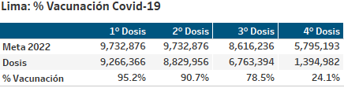
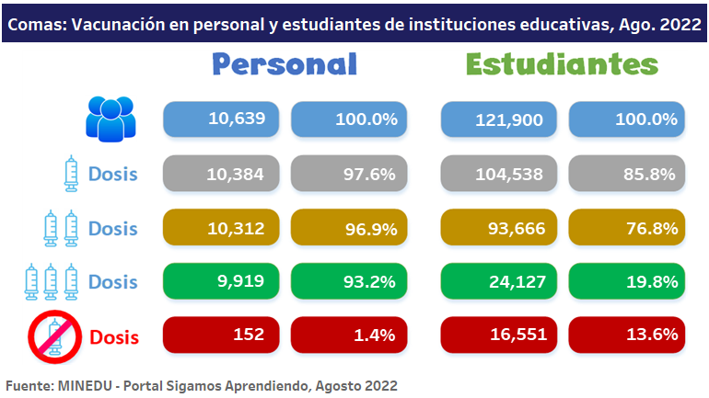
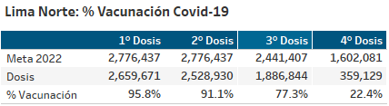
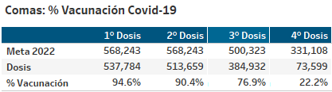
Vacunación contra Covid-19
Fuente: Portal de Datos Abiertos, MINSA Vacunación, 2022

Slide 12
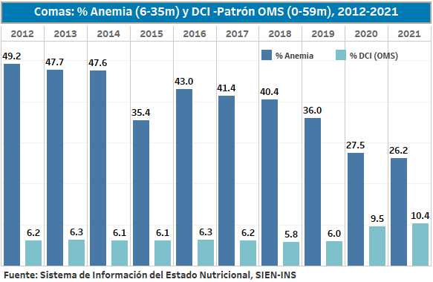
Anemia y Desnutrición crónica

Slide 13
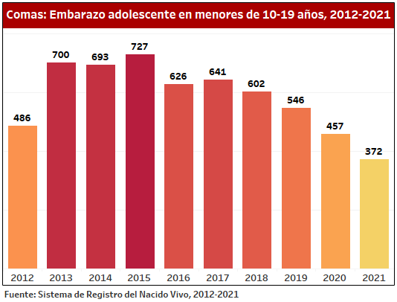
Embarazo adolescente

Slide 14
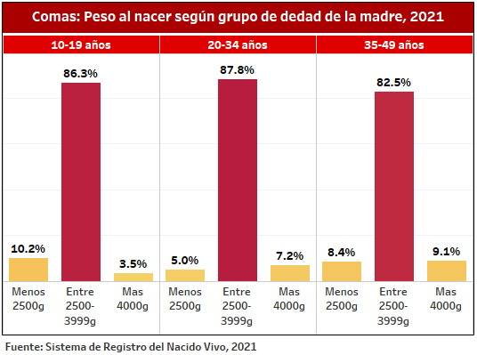
Peso del nacido al nacer

Slide 15
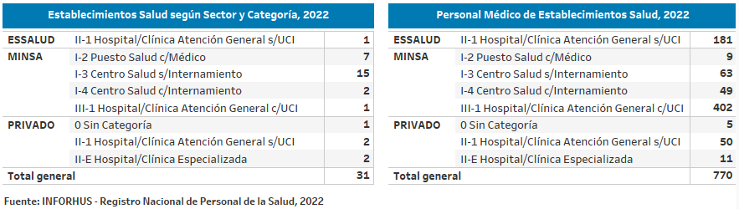
Establecimientos de salud y personal médico

Slide 16
Dimensión Sociodemográfica
EDUCACIÓN

Slide 17
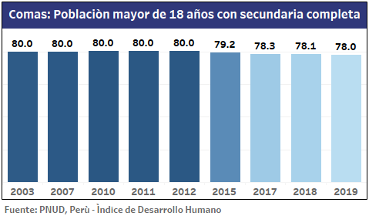
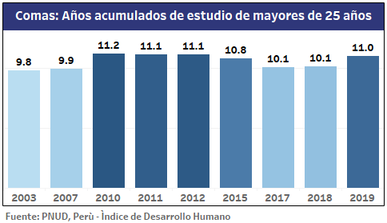
Años acumulados de estudio y Población con secundaria

Slide 18
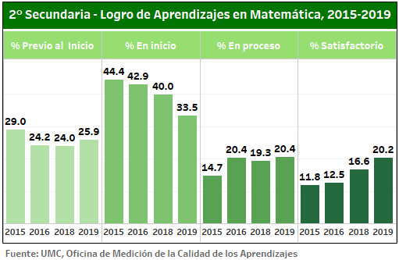
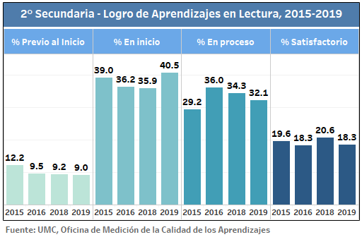
Logros de aprendizajes

Slide 19
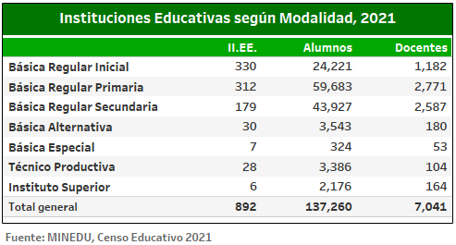
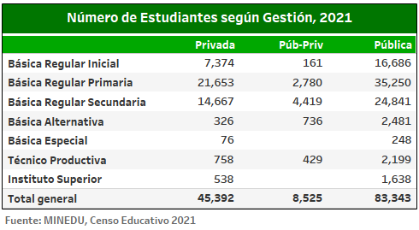
Instituciones Educativas según Modalidad y Gestión

Slide 20
Dimensión Sociodemográfica
POBREZA

Slide 21
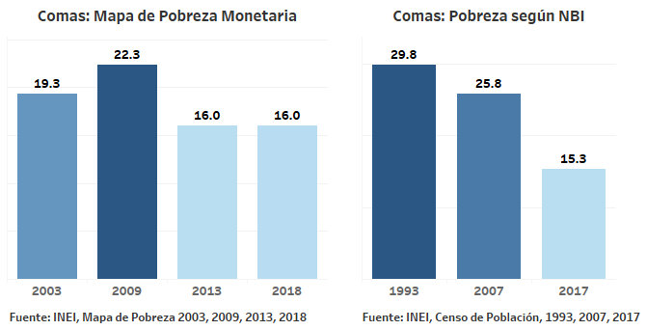
Pobreza Monetaria y NBI

Slide 22
Dimensión Sociodemográfica
VIOLENCIA CONTRA LA MUJER Y LA NIÑEZ

Slide 23
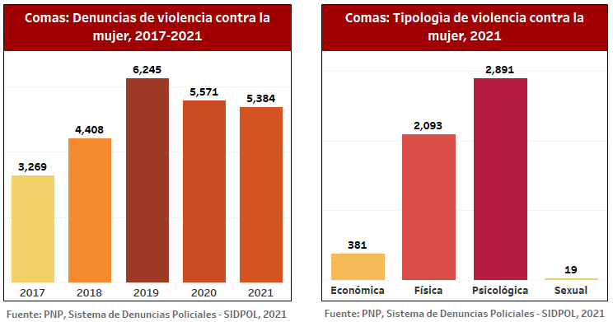
PNP – Denuncias de violencia contra la mujer

Slide 24
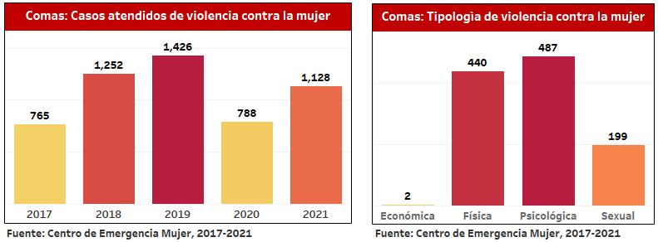
CEM – Casos de violencia contra la mujer

Slide 25
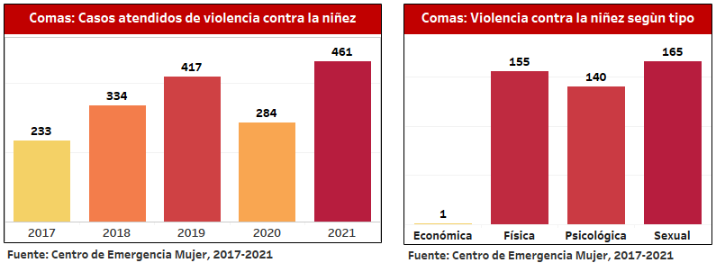
CEM – Casos de violencia contra la niñez

Slide 26
Dimensión Sociodemográfica
SEGURIDAD CIUDADANA

Slide 27
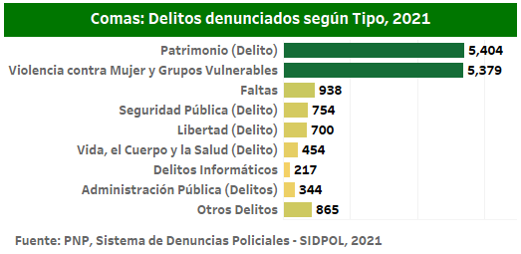
Delitos denunciados en Comisarías

Slide 28
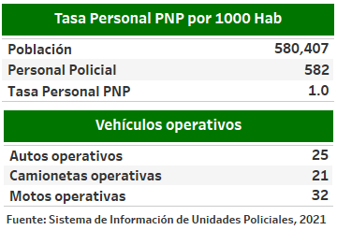
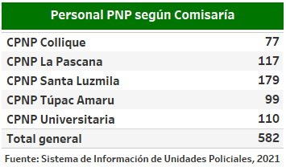
Equipamiento de las Comisarías

Slide 29
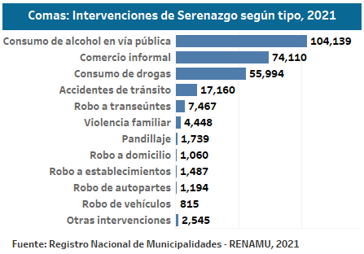
Intervenciones de Serenazgo

Slide 30
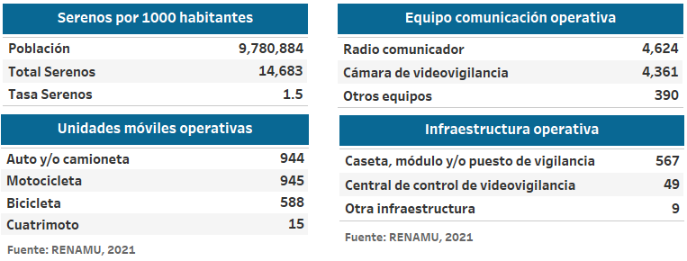
Equipamiento de Serenazgo

Slide 31
Dimensión Sociodemográfica
CULTURA

Slide 32
Asociaciones culturales

Slide 33
Agrupaciones teatrales, sitios y museos arqueológicos

Slide 34
Dimensión Ambiental

Slide 35
Dimensión Ambiental
MEDIO AMBIENTE

Slide 36
Parques y áreas verdes

Slide 37
Fuentes de agua para riego
Comas: Fuentes de agua para riego
N° | FUENTE DE AGUA PARA EL RIEGO DE AREAS VERDES | UBICACIÓN | USO
1 | PTAR | ZONAL COLLIQUE | MDC
2 | POZO ARTESANAL EL ALBORADA | ZONAL | MDC
3 | POZO TUBULAR PARQUE LOS BOMBEROS | ZONAL | JUNTA VENCINAL
4 | POZO TUBULAR SAN FELIPE | ZONAL | MDC
5 | POZO TUBULAR PARQUE UNION | ZONAL | JUNTA VENCINAL
6 | AFLORAMIENTO DE AGUA (ESTACIONAL) | ZONAL | MIXTO
 | CISTERNA | DISTRITO DE COMAS | MDC
Fuente: Plan Anual de Riego – GGA -SGAV

Slide 38
Metros cuadrados de área verde por habitante

Slide 39
Dimensión de Servicios e Infraestructura

Slide 40
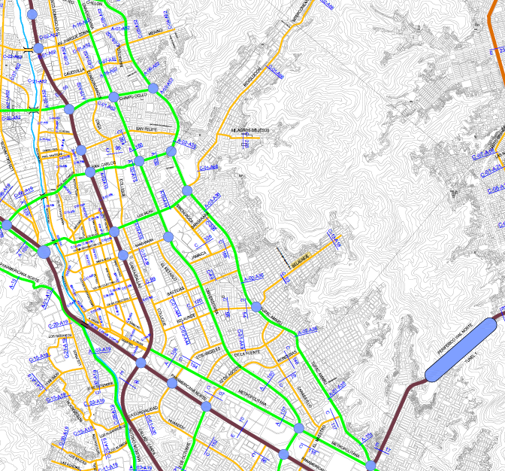
Plano vial
Fuente: Municipalidad de Lima

Slide 41
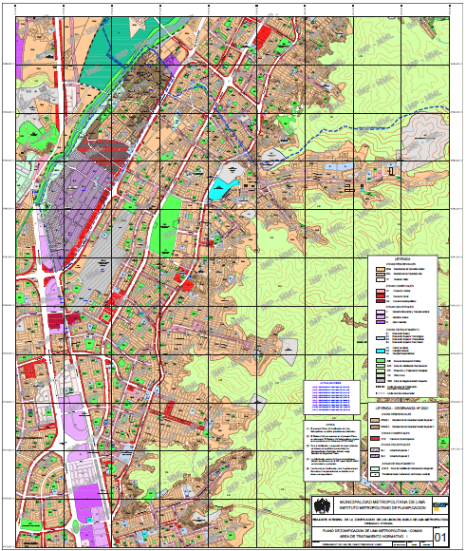
Plano de zonificación
Fuente: MD Comas, Plano de Zonificación

Slide 42
Dimensión Económica

Slide 43
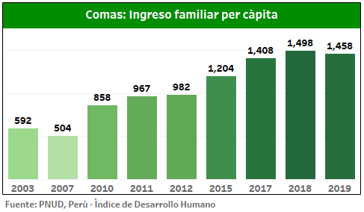
Ingreso Familiar Per Cápita

Slide 44
Establecimientos comerciales

Slide 45
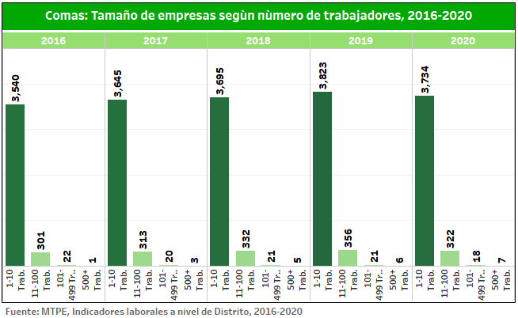
Tamaño de empresas

Slide 46
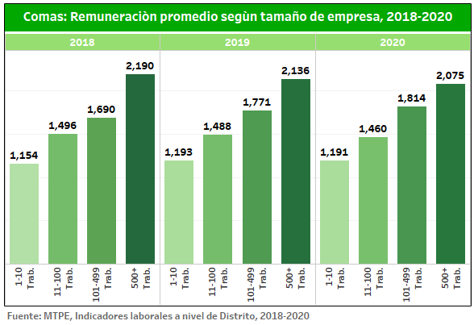
Remuneración según tamaño de empresa

Slide 47
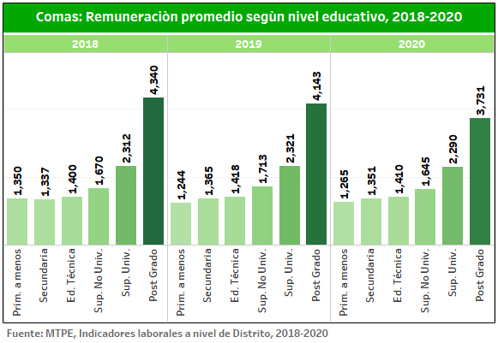
Remuneración según nivel educativo

Slide 48
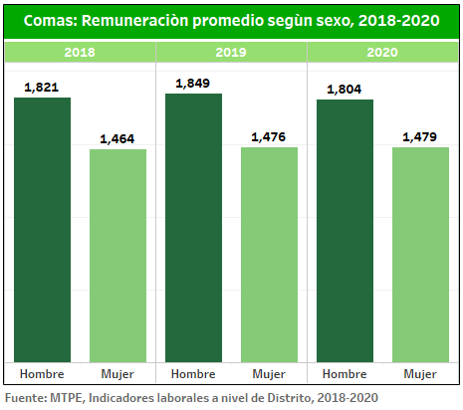
Remuneración según sexo

Slide 49
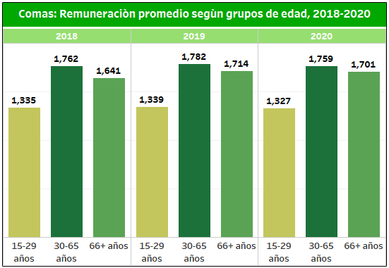
Remuneración según grupo de edad

Slide 50
Dimensión de Gestión de Riesgo de Desastres

Slide 51
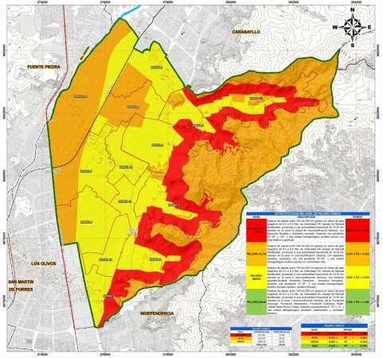
Mapa de peligro sísmico
Fuente: INGEMET, IGP, CENEPRED, MCVS

Slide 52
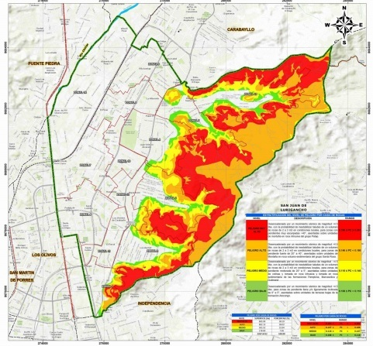
Mapa de peligro de caída de rocas
Fuente: SENAMHI, CENEPRED

Slide 53
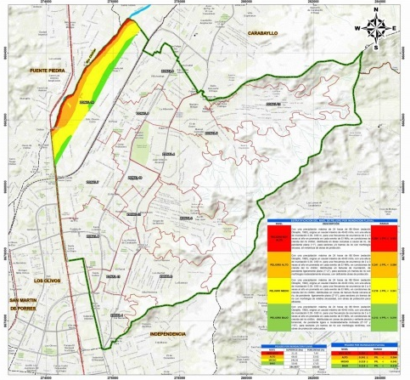
Mapa de peligro de inundación fluvial
Fuente: SENAMHI, CENEPRED

Slide 54
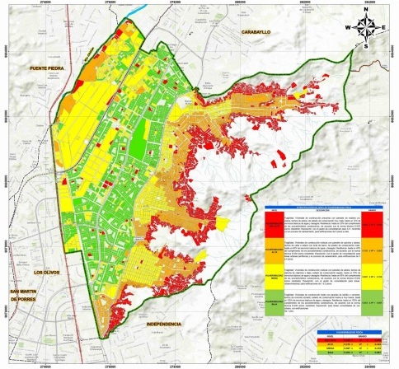
Mapa de vulnerabilidad física
Fuente: INEI, MD Comas, Trabajo de campo

Slide 55
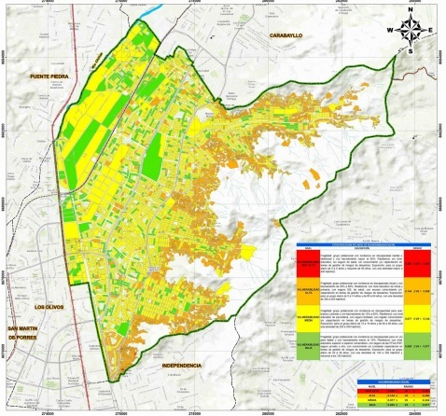
Mapa de vulnerabilidad social
Fuente: INEI, MD Comas, Trabajo de campo

Slide 56
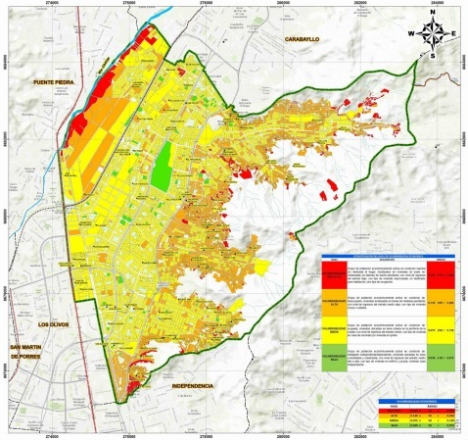
Mapa de vulnerabilidad económica
Fuente: INEI, MD Comas, Trabajo de campo

Slide 57
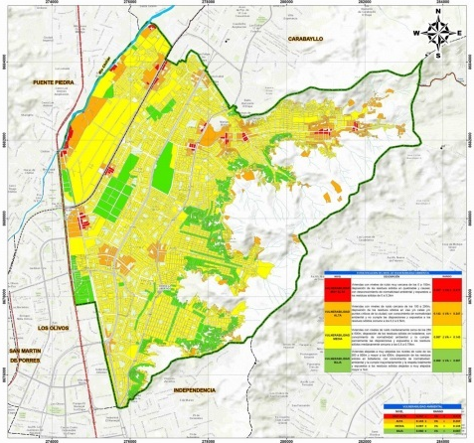
Mapa de vulnerabilidad ambiental
Fuente: INEI, MD Comas, Trabajo de campo

Slide 58
Dimensión de Gobernanza

Slide 59
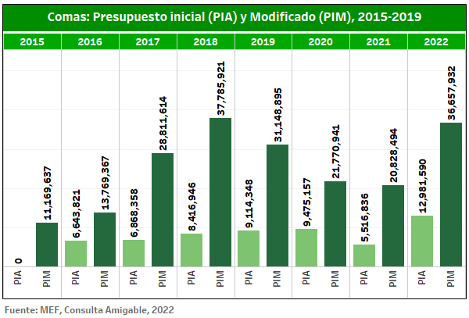
PIA y PIM de presupuesto de proyectos

Slide 60
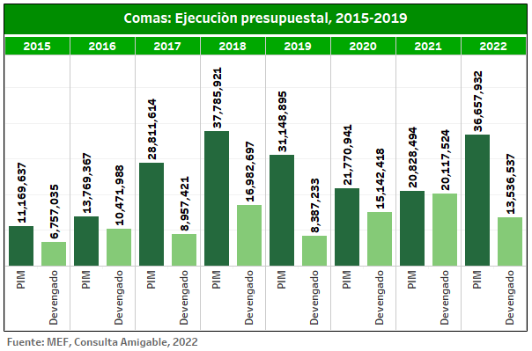
Ejecución de presupuesto de proyectos

